Slide 1
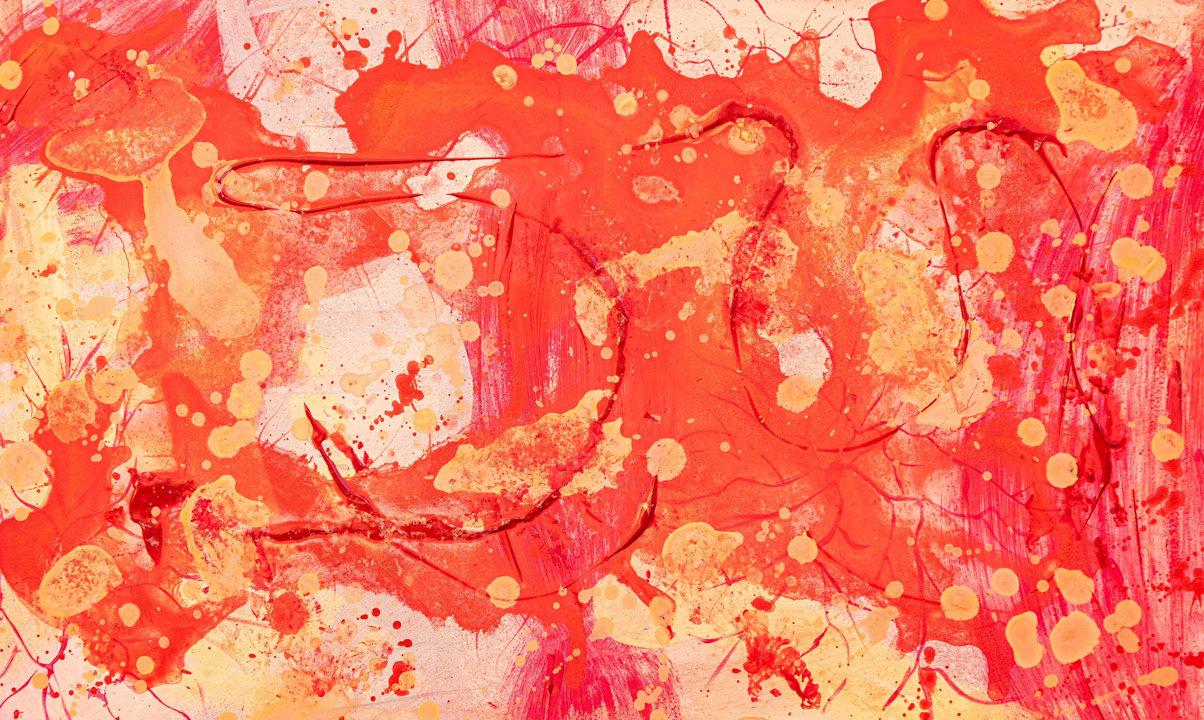
Afval recyling
Blue-bot les

Slide 2
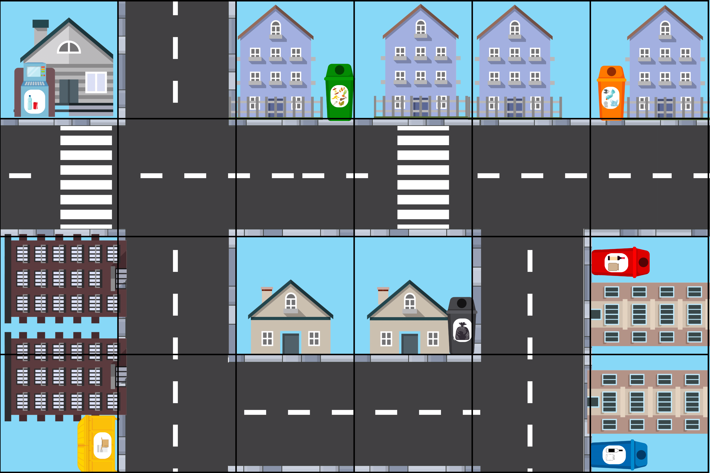
Afvalscheiding avontuur met de Blue-bot op de beebotmat
Notes:
Laat de Blue-bot het afval naar de juiste container brengen. Bespreek met de kinderen waar welk afval naartoe mag gaan.

Slide 3
Afvalrace met Blue-bots: leerzaam en duurzaam
Notes:
Met deze opdracht werken de kinderen zonder de Blue-bot

Slide 4
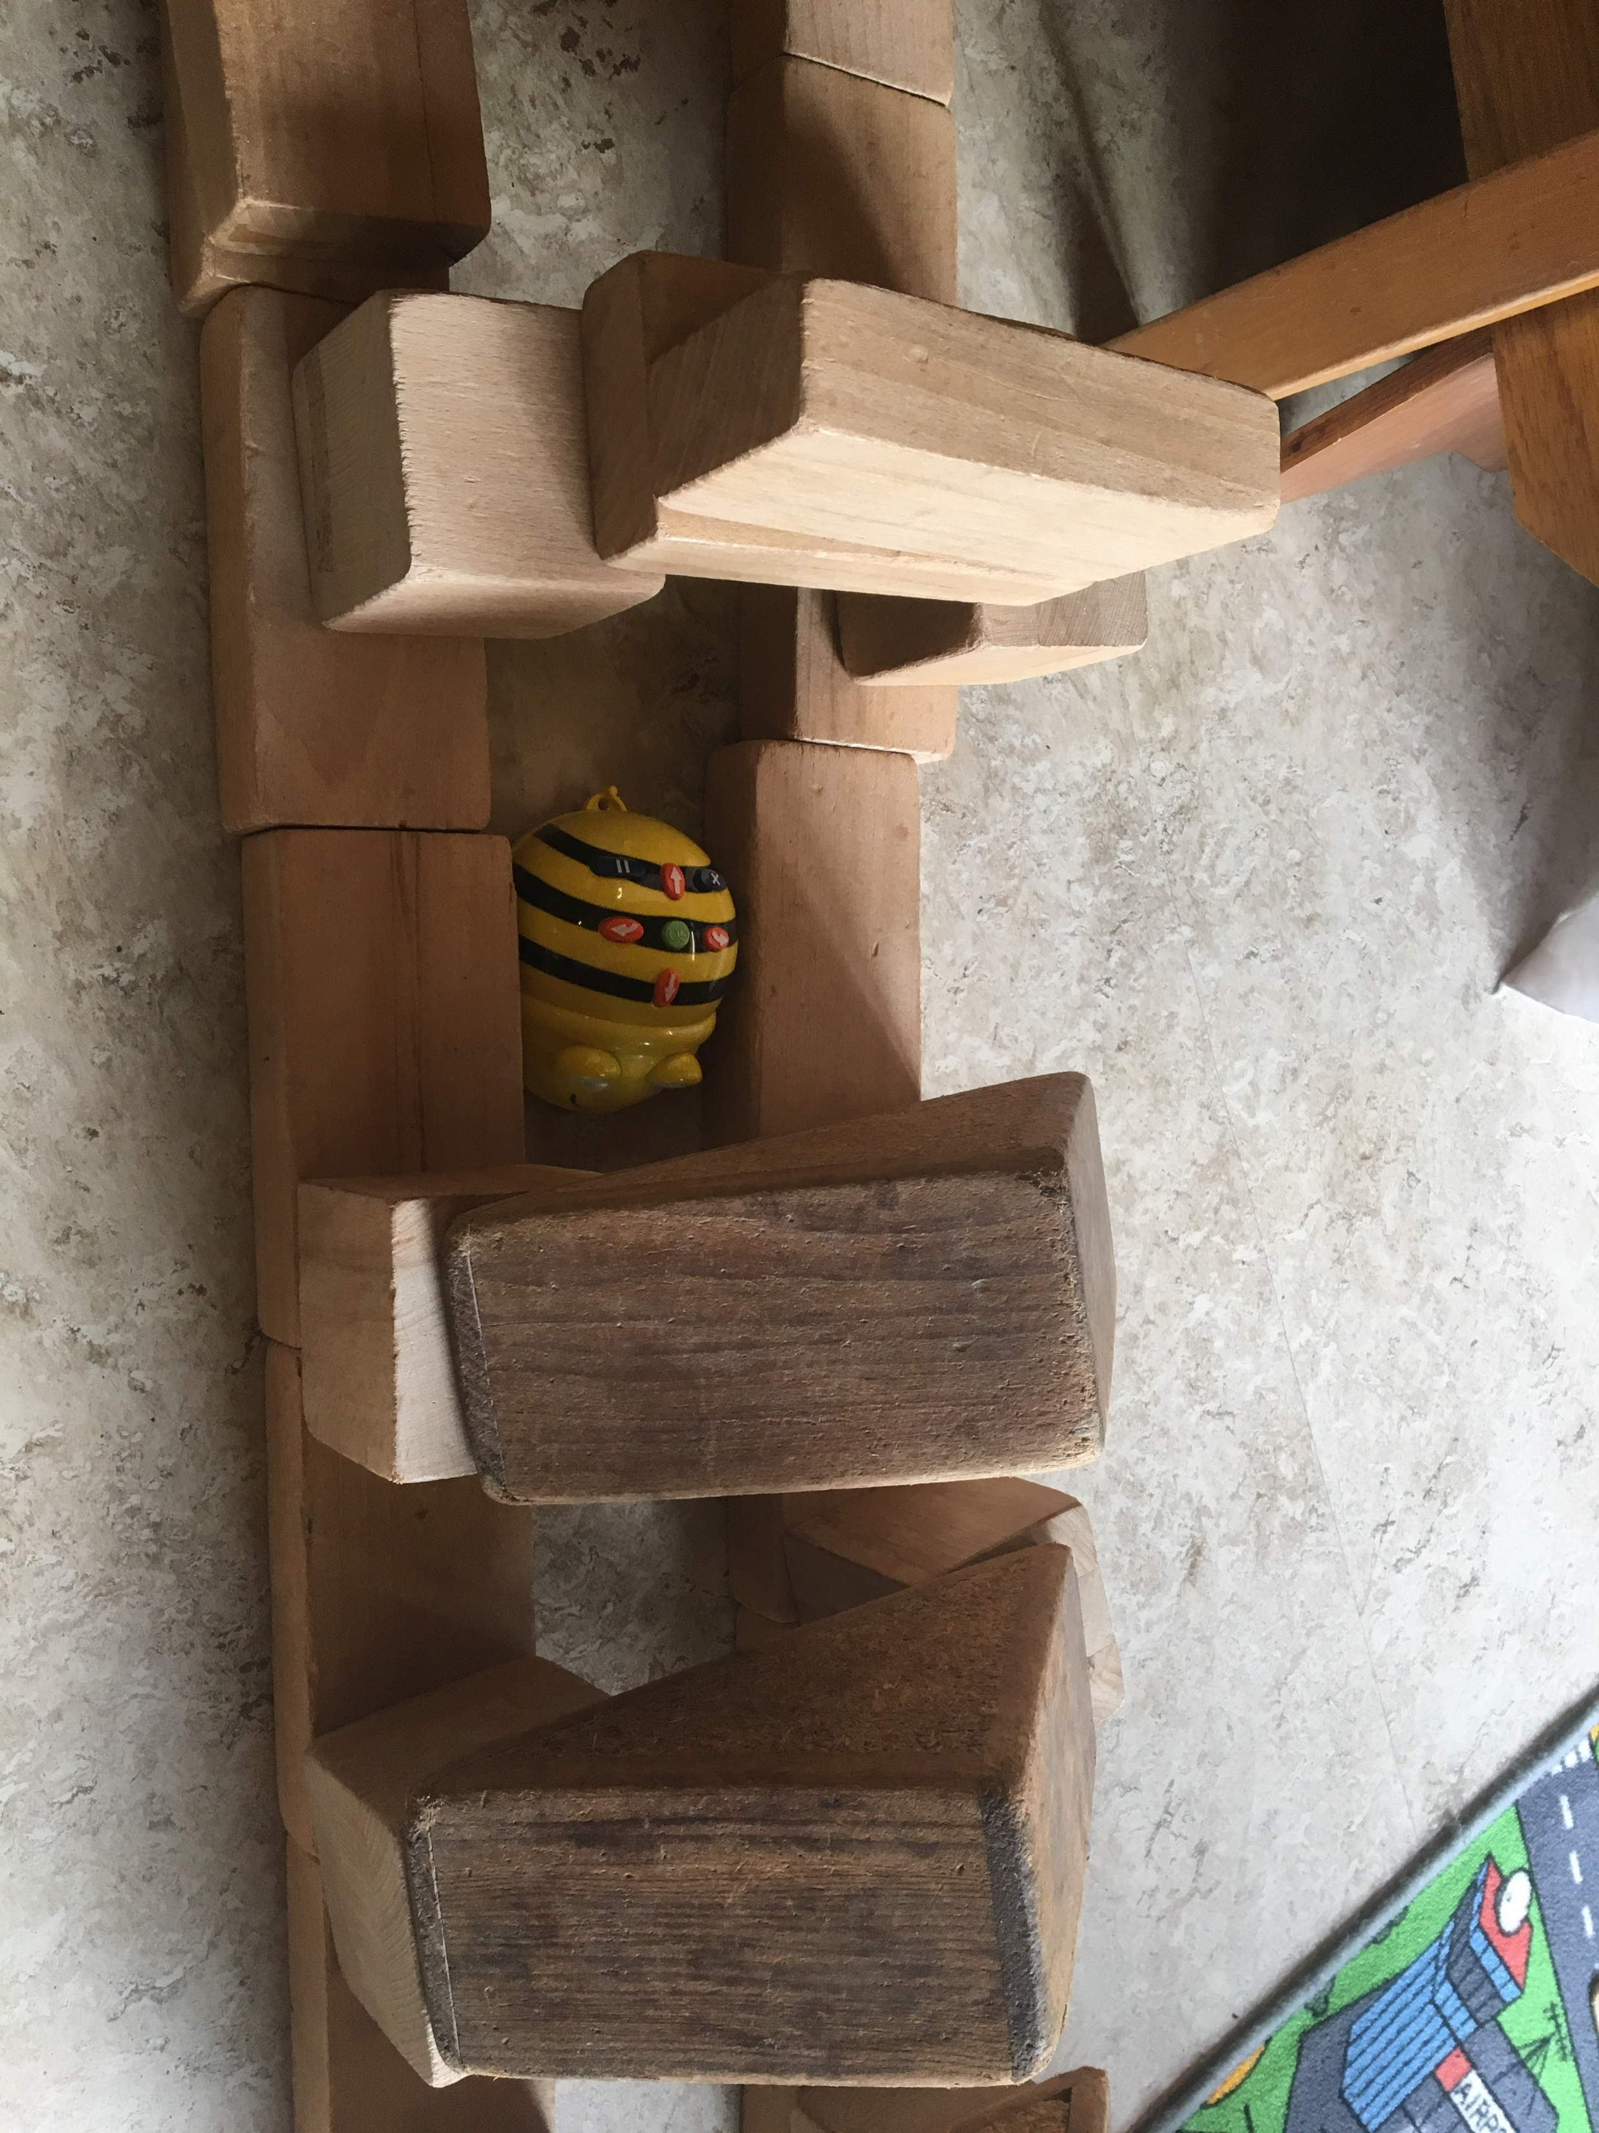
Blue-bot avonturen: bouw je eigen parcours

Slide 5
Blue-bot avonturen: bouw je eigen parcours (vervolgopdracht)

